Slide 1

Sistema de Información casero con RPI y Arduino y recuperación de datos con Mongoose.
@ismaele92
Ismael Flores Pérez

Slide 2

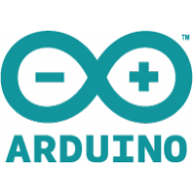
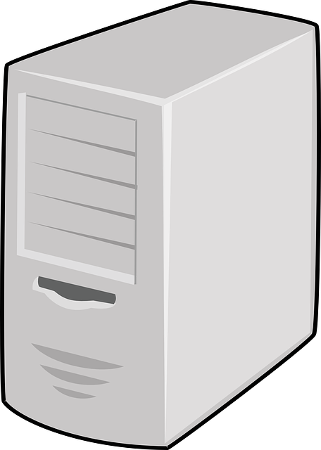
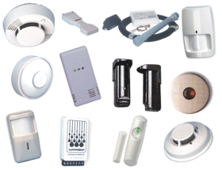
Sistema de Información

Slide 3




Slide 4
Componentes Software necesarios
IDE Arduino para Windows, Linux o MacOs
Librerías socket y pymongo (obtener pymongo con pip).
Mongochef (Opcional pero recomendable).
MongoDB instalado en equipo servidor (fundamental).

Slide 5
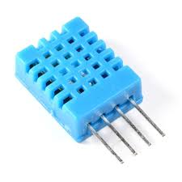
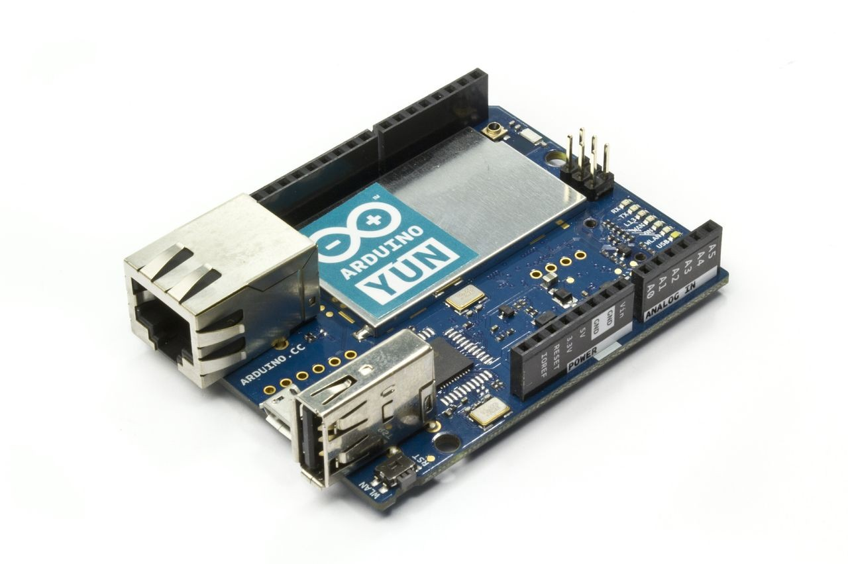
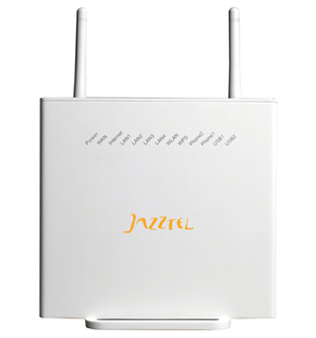
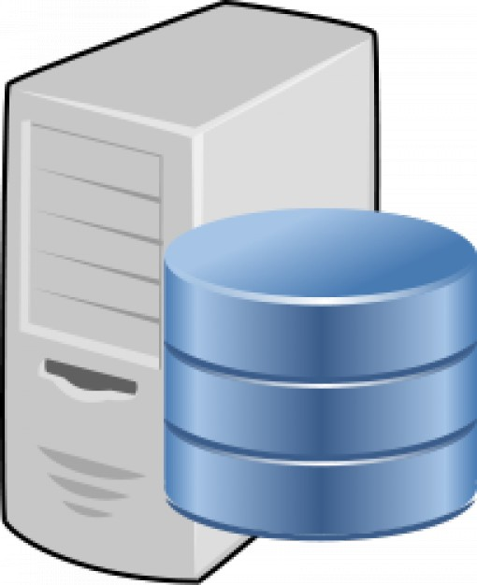
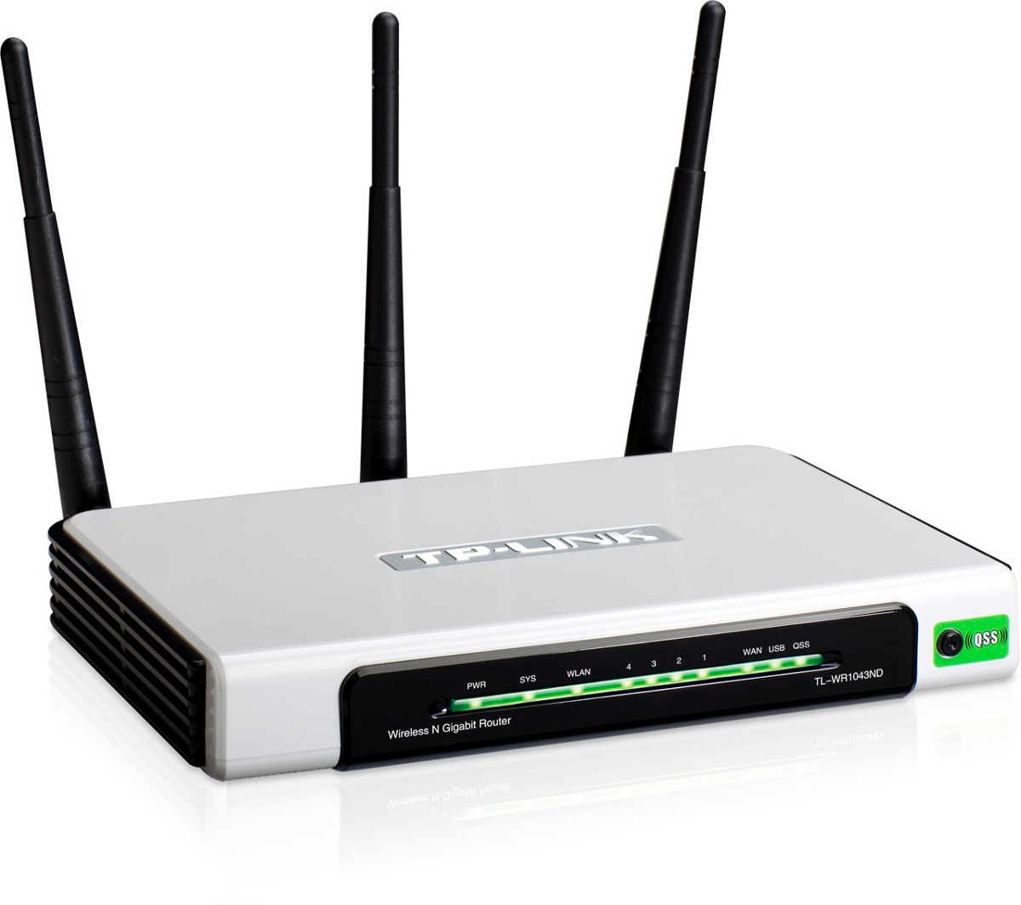
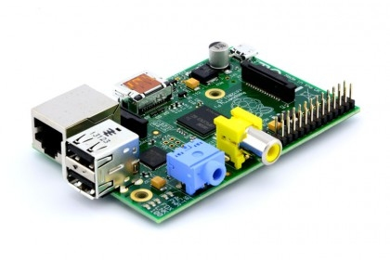
Esquema de conexión

Slide 6
Esquema de direcciones
Dirección IP RaspBerry Pi estática con DHCP.
Dirección IP Arduino Yun dinámica.
Dirección IP Servidor con MongoDB.

Slide 7
Información generada
Almacenamiento de datos de sensores cada 5 segundos.
Problemas: Generación masiva de datos. ¿Qué hacemos con tantos datos generados? ¿Cómo va a ser la respuesta de la máquina virtual ante tantos datos?

Slide 8
¿Qué hemos conseguido?
Establecer comunicación entre Arduino y RPi dentro de una red local.
Enviar datos desde nuestra red local a un servidor de base de datos externo.

Slide 9
Metas
Incluir sensor DHT11 a nuestro sistema Arduino (sencillo pero requiere tiempo).
Almacenar identificación de sensores con sus respectivos valores.
Pulir detalles de código para optimizar el sistema de información.

Slide 10
Mongoose
Necesario instalar MongoDB y Node.js
Utiliza javascript.
Recuperación de datos en nuestro servidor de base de datos.
Aparentemente sencillo.
Pluggins?¿?

